Slide 1
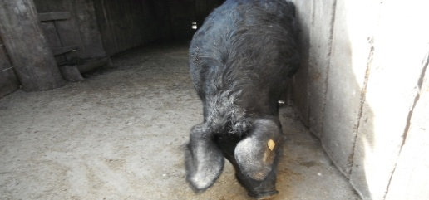
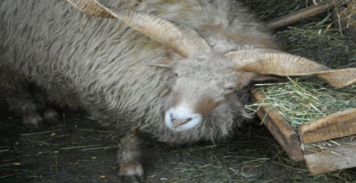

АСОЦИЈАЦИЈА
ЈАЈЕ | КУЋИЦА | МЕД | МЛЕКО
ГНЕЗДО | ЉУБИМАЦ | КОШНИЦА | ШТАЛА
ПЕРИЈЕ | КОСТ | ЗУЈАЊЕ | МУУУУУУУУ
КО-КО-ДА | СНУПИ | ТРУТ | МИЛКА
КОКОШКА | ПАС | ПЧЕЛА | КРАВА
ЖИВОТИЊЕ
A1
Б1
В1
Г1
A2
Б2
В2
Г2
A3
Б3
В3
Г3
A4
Б4
В4
Г4
A
Б
В
Г
КОНАЧНО РЕШЕЊЕ

Slide 2

СВЕТ ОКО НАС
1. РАЗРЕД
КОЈЕ ДЕЛОВЕ ТЕЛА ИМАЈУ ЖИВОТИЊЕ
ОШ “РАЈАК ПАВИЋЕВИЋ” Бајина Башта
Катарина Тришић-Матић

Slide 3
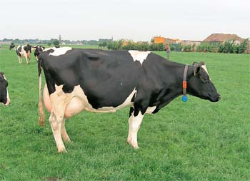
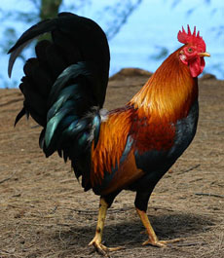
КРАВА
ПЕТАО
труп
кљун
реп
ноге
глава
уста
око
виме
крило
СТОКА
ЖИВИНА

Slide 4
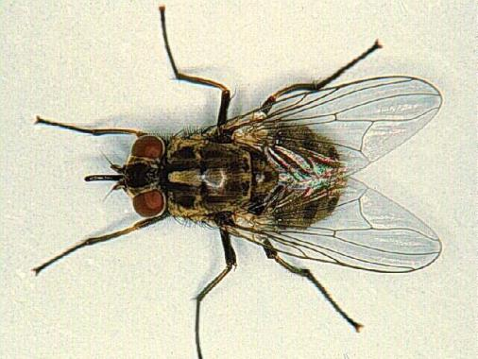
МУВА
труп
глава
око
пипци
крила
ИНСЕКТИ
ноге

Slide 5
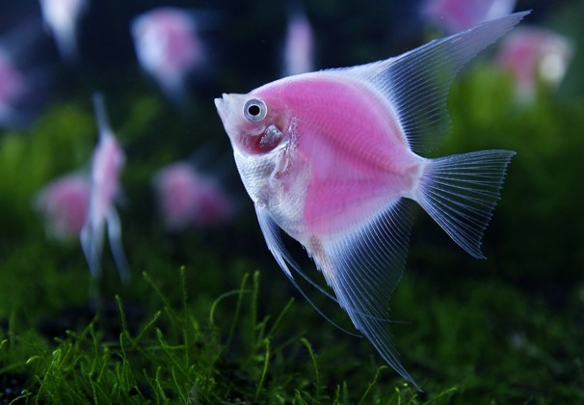
труп
глава
око
уста
РИБЕ
репно пераје
пераја

